Slide 1



Les 6 periode 2 leerjaar 2
Specialisatie Vrijetijd
Begrippen
Check de begrippenlijst!
Evaluatie kerstactiviteit
LA 3 uitwerken
IBS Toetsing
Kennistoets
Verantwoording
Presentatie
Week 1 | Week 2 | Week 3 | Week 4 | Week 5 | Week 6 | Week 7 | Week 8 | Week 9 | Week 10

Slide 2

Er komt een 2.0 versie op de kerstactiviteit:
Inclusief brainstorm, uitwerken idee en presentatie aan Yuverta Management.
(Inclusief begroting en actielijst)
De invulling kiezen jullie;
Bijvoorbeeld; Einde schooljaar viering
Evenement om onze school te promoten
Andere activiteiten om onze school en studenten onder de aandacht te brengen.
LA3 / bedrijfsbezoek / lessen komende periode
Wat
Gaan
We
Doen
Vandaag ?

Slide 3
Herhalingsles ivm de begrippenlijst →
Wat zou je graag nog eens terug zien?
Hoe zou jij de lessen komende tijd inhoudelijk willen zien? Of in welke werkvorm?
Wat moet ik meer doen?
Wat moet ik minder doen?
+ lessen in partyplanning! Leuk! ☺
Wat
Gaan
We
Doen
Komende tijd ?

Slide 4
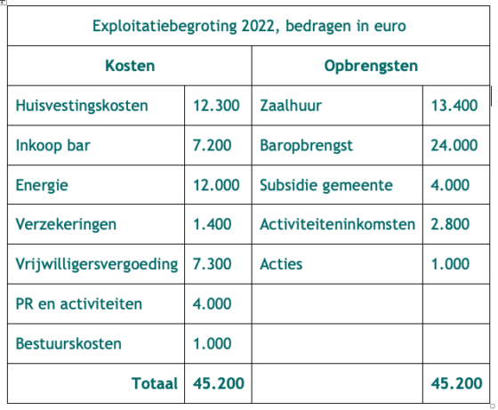
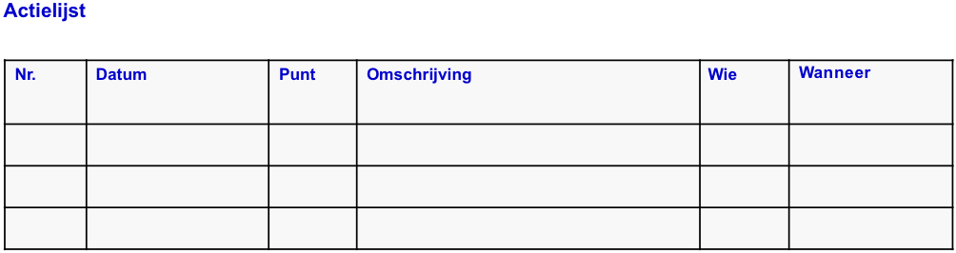
Er komt een 2.0 versie op de kerstactiviteit:
Inclusief brainstorm, uitwerken idee en presentatie aan Yuverta Management.
(Inclusief begroting en actielijst)

